Slide 1
אינפוגרפיקה- עיצוב המידע
الرسوم البيانية - تصميم المعلومات
מקצוע: ניתוח ואיתור מידע
שם המורה: לזלי סלמון
עריכה: רונית נחמיה

Slide 2
ماذا سنتعلم اليوم ؟
تصميم المعلومات لنقل رسالة واضحة
أهمية تقديم المعلومات
أهمية التصميم في عالم المعلومات
אמל"ק
نقل البيانات
ملخص - ما هي الرسوم البيانية ?

Slide 3
تصميم المعلومات والرسوم البيانية

Slide 4

أهمية تقديم المعلومات
https://www.youtube.com/watch?v=xekEXM0Vonc

Slide 5

أهمية التصميم في عالم المعلومات
الصورة من MC-forms

Slide 6
المعلومات في النص
יהודית מנהלת את אגף ההדרכה. שגית מנהלת את מחלקת הדרכת המיומנויות.
חן, עינת וסימה עובדות יחד עם שגית.
אמיר מנהל את מחלקת הדרכות המקצועיות. יוחאי, שיר ונועם מדווחים לאמיר.
עינת, סימה, יוחאי ושגית עובדים ביחד על פרויקט הקוד האתי.
יהודית تدير قسم التدريب. ساجيت يرأس قسم التدريب على المهارات.
يعمل تشين وإينات وسيما مع ساجيت.
أمير رئيس قسم التدريب المهني. يوشاي وشير ونعوم يقدمون تقارير إلى أمير.
تعمل عينات ، سيما ، يوشاي ، وساجيت معًا في مشروع مدونة الأخلاق.
מיהו האדם הבכיר ביותר שעובד בפרויקט הקוד האתי?
מאיזה מחלקה מגיעים רוב העובדים של פרויקט הקוד האתי?
מיהם האנשים שכלל לא מעורבים בפרויקט הקוד האתי?
من هو أكبر شخص يعمل في مشروع مدونة الأخلاقيات؟
من أي قسم يأتي معظم موظفي مشروع مدونة الأخلاقيات؟
من هم الأشخاص الذين لا يشاركون في مدونة الأخلاق على الإطلاق؟

Slide 7


المعلومات في الرسم التخطيطي
יהודית
מקצועיות
הדרכות
מיומנויות
הדרכות
אמיר
שגית
פרוייקט
הקוד
האתי
נועם
שיר
יוחאי
סימה
עינת
חן
من هو أكبر شخص يعمل في مشروع مدونة الأخلاقيات؟
من أي قسم يأتي معظم موظفي مشروع مدونة الأخلاقيات؟
من هم الأشخاص الذين لا يشاركون في مدونة الأخلاق على الإطلاق؟

Slide 8
T.L.D.R
Too Long Didn’t Read
קורונה
מתוך נתוני ארגון הבריאות העולמי
في 30.3.2020 مثل كل يوم في الأسابيع الأخيرة ، ابق في المنزل ومواكبة الأخبار.
كورونا يشل العالم. في جميع أنحاء العالم ، ارتفع عدد القتلى إلى أكثر من 33000 ، وارتفع عدد المصابين إلى أكثر من 700000. في إيطاليا ، ارتفع عدد القتلى إلى 10799 ، مع 756 قتيلًا في يوم واحد.
אמל"ק
ארוך מידי. לא קראתי!

Slide 9
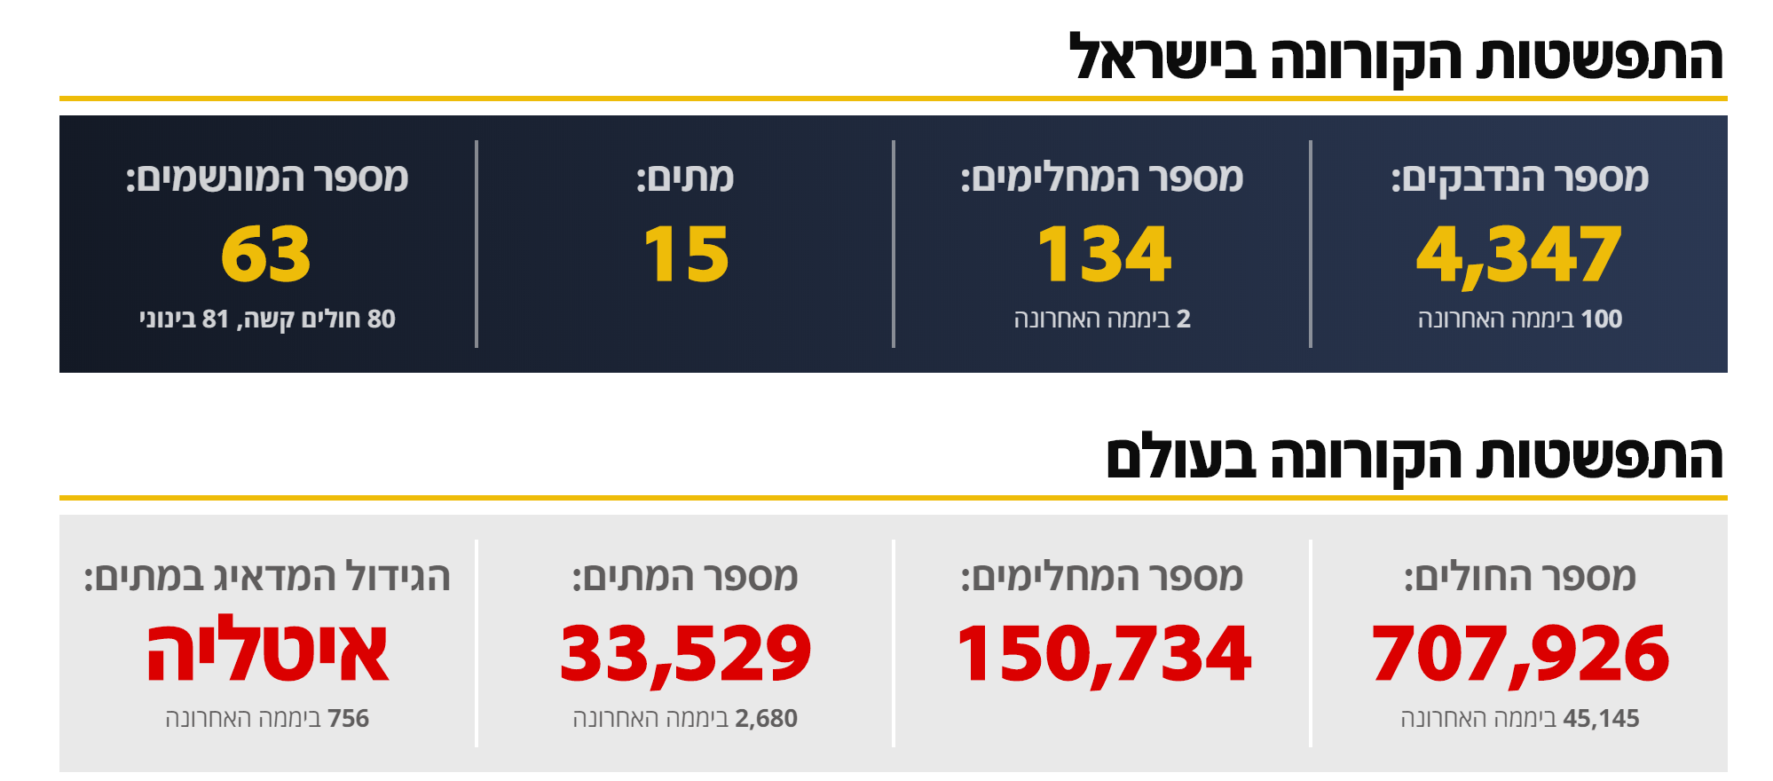
نقل البيانات
من بيانات منظمة الصحة العالمية
הנתונים מעודכנים ליום 30.3.2020

Slide 10
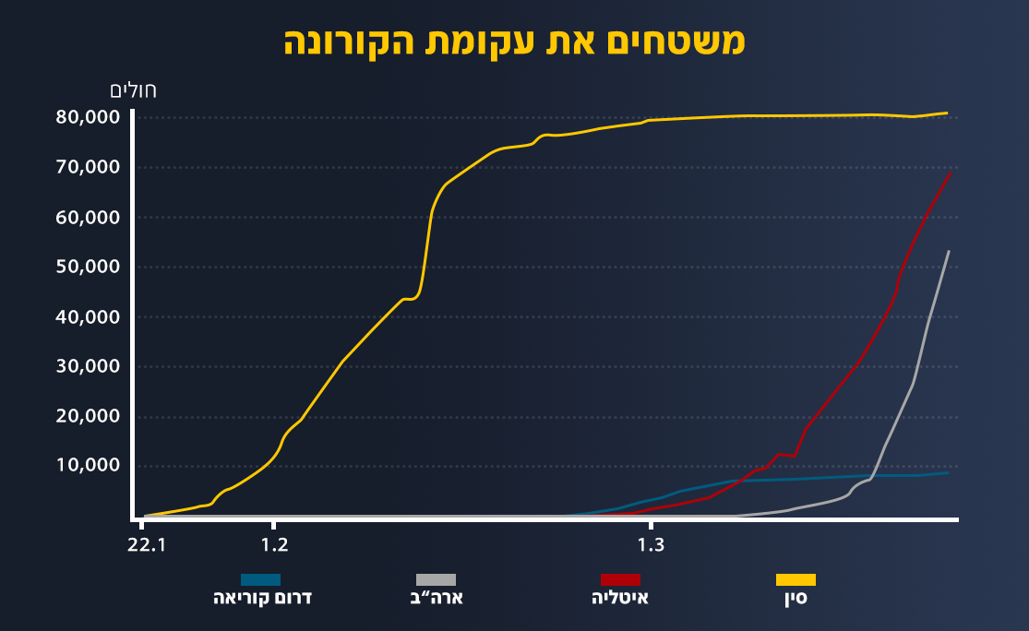
استخدام الرسوم البيانية
מתוך נתוני ארגון הבריאות העולמי
הנתונים נכונים ליום 30.3.2020

Slide 11
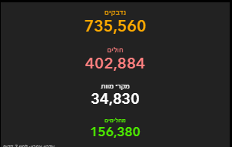
استخدام الألوان
حالة انتشار كورونا

Slide 12
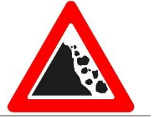
استخدام الرموز
ارشاد
اللون الأحمر - تحذير
حسب المعنى الرسم

Slide 13
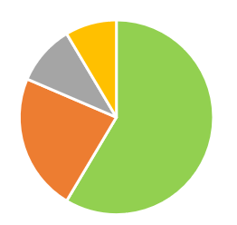
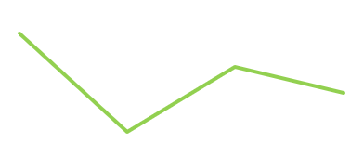
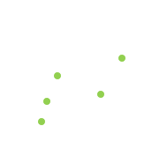
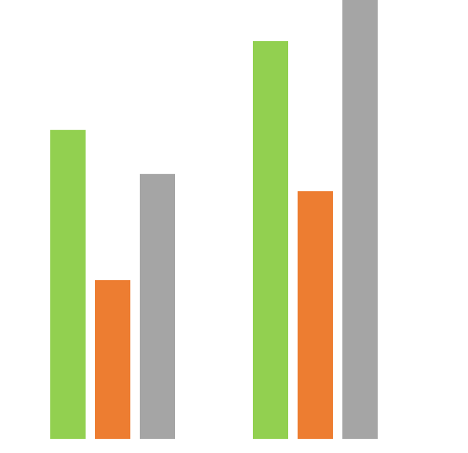
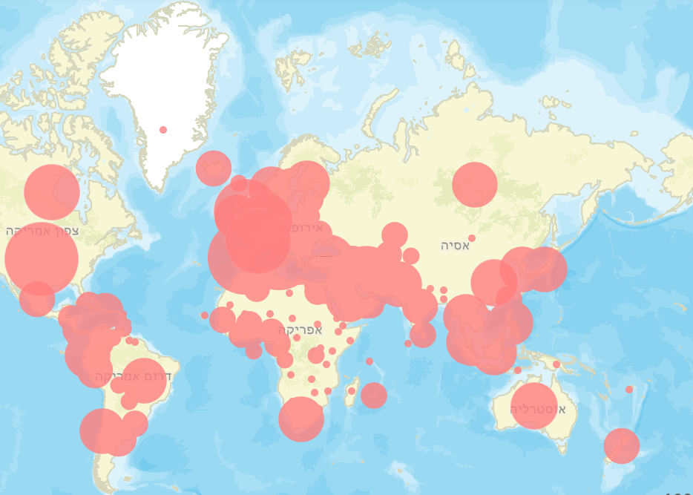
أنواع الرسوم البيانية
עוגה
להדגשה של חלק משלם
קו
להמחשה של מגמה- כיוון
פיזור
להמחשה של קשר או פיזור הנתונים
תרשים עמודות
להמחשת השוואה
מפה
להצגה ברמה עולמית

Slide 14
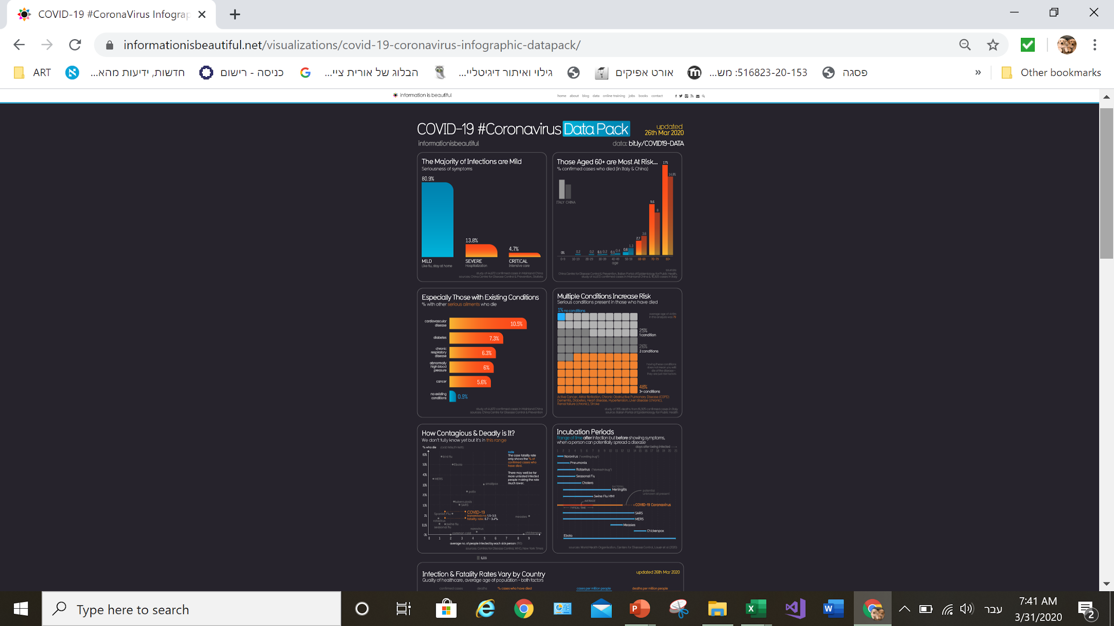
עדכוני הקורונה
تحديثات الكورونا
https://informationisbeautiful.net/visualizations/covid-19-coronavirus-infographic-datapack/

Slide 15

في الختام - ما هي الرسوم البيانية؟
https://www.youtube.com/watch?v=xV4hnb2XKqc

Slide 16
ملخص - نقل المعلومات
في الرسومات
في الرسوم البيانية
في الالوان

Slide 17
" أسمع - نسيت ؛
أرى - أتذكر; "
(קונפוציוס)
WOW

Slide 18

المهمة 1
شاهد حديث ديفيد ماكيندال على TED.
أذكر 3 استخدامات للإنفوجرافيك التي استخدمها المحاضر في الفيلم.

Slide 19
المهمة 2
ابحث عن مقتطف من صحيفة / موقع ويب وقم بإنشائه بطريقة إبداعية باستخدام الرسوم البيانية.

